Slide 1


Sicurezza nei viaggi di lavoro

Slide 2
Definizioni di base
Un sistema informatico è un insieme di elementi interconnessi la cui funzione è quella di elaborare dati utilizzando la tecnologia informatica.
Include:
hardware - computer, dispositivi per l'archiviazione dei dati, per la comunicazione tra i componenti hardware del sistema e le persone e i computer, per la ricezione di dati dal mondo esterno - non dall'uomo (ad esempio, sensori elettronici, telecamere, scanner), per l'elaborazione dei dati diversi dai computer

Slide 3
Definizioni di base
software - programmi informatici utilizzati per l'elaborazione dei dati
risorse umane - tutte le persone in grado di utilizzare i computer (hardware e software) per elaborare i dati
elementi organizzativi - le procedure (procedure organizzative - scadenza di gestione) per l'utilizzo del sistema informatico, le istruzioni di lavoro, ecc.
basi di conoscenza - ad esempio un manuale nel caso di un sistema finanziario e contabile

Slide 4
Sicurezza - Definizione
Si tratta di un insieme di concetti nel campo delle telecomunicazioni e dell'informatica relative alla stima e al controllo dei rischi derivanti dall'uso di computer, reti informatiche e trasmissione di dati in luoghi remoti, considerati dal punto di vista della riservatezza, dell'integrità e della disponibilità.

Slide 5
Sicurezza - Definizione
Riservatezza - proteggere i dati memorizzati o trasmessi dall'attacco di intrusi per evitare la divulgazione del loro contenuto.
Integrità - caratteristica di sicurezza per cui i dati non sono stati alterati, aggiunti o rimossi in modo non autorizzato.
Disponibilità - caratteristica delle informazioni per cui solo le persone autorizzate possono utilizzarle in un determinato luogo e momento. È una delle proprietà fondamentali della sicurezza delle informazioni.

Slide 6
Protocollo wireless - WPA
WEP (Wired Equivalent Privacy) è uno dei più vecchi standard di crittografia wireless IEEE 802.11 (datato 1997).
Fornisce una protezione delle informazioni basata sull'uso dell'algoritmo RC4.
Non richiede un'elevata potenza di calcolo dei dispositivi installati.
Utilizza due metodi di autenticazione degli utenti: Autenticazione aperta e Autenticazione a chiave condivisa.
Consente anche la verifica degli utenti in base agli indirizzi MAC fisici utilizzando l'ACL (Access Control List).

Slide 7
Protocollo wireless - WPA
WPA (Wi-Fi Protected Access) è un altro standard per la crittografia delle reti wireless IEEE 802.11.
È stato introdotto per migliorare il livello di sicurezza delle reti WLAN, sostituendo le vulnerabilità note dello standard WEP.
Si basa sull'uso di protocolli: TKIP (Temporal Key Integrity Protocol) ed EAP (Extensible Authentication Protocol), lo standard 802.1x e il meccanismo MIC (Message Integrity Check).
Lo standard si basa sull'algoritmo RC4.

Slide 8
Protocollo wireless - WPA2
WPA2 (Wi-Fi Protected Access 2) è attualmente lo standard di crittografia più utilizzato per le reti wireless (noto anche come 802.11i).
Offre una protezione delle informazioni basata sull'uso dell'AES (Advanced Encryption Standard).
È stato introdotto per migliorare il livello di sicurezza delle reti WLAN.
Implementa il protocollo 802.1x per migliorare il controllo dell'accesso degli utenti alla rete.

Slide 9
I principali svantaggi dello standard WEP
Mancanza di un sistema di gestione delle chiavi definito (spesso una chiave di rete viene utilizzata da tutti i nodi di una rete wireless);
Insufficiente dimensione in bit della chiave di rete (la prima versione dello standard WEP introduce chiavi a 40 bit);
Sistema di autenticazione degli utenti insufficiente (esiste la possibilità di falsificare i messaggi di autenticazione).

Slide 10
I principali svantaggi dello standard WEP
Dimensione di bit insufficiente del vettore di inizializzazione IV (lo standard WEP introduce un vettore di inizializzazione di 24 bit, che si rivela insufficiente e, a causa della probabilità relativamente alta di collisioni con un numero ridotto di pacchetti ricevuti, esiste la possibilità di un attacco crittografico per ottenere il valore della chiave WEP);

Slide 11
I principali svantaggi dello standard WEP
checksum ICV debole basato sulla funzione lineare CRC-32 (esiste la possibilità di modificare in modo impercettibile le informazioni inviate in rete);
Algoritmo di crittografia delle informazioni RC4 debole (ci sono troppe dipendenze tra la chiave di rete e il risultato della crittografia delle informazioni);

Slide 12
KaliLinux - Ambiente di test della resistenza
 | Descrizione dell'applicazione utilizzata
airmon-ng | Tool che consente di avviare e disattivare la modalità operativa RF Monitor su un'interfaccia di rete. La modalità RF Monitor attivata consente di intercettare i pacchetti di rete diretti a qualsiasi indirizzo MAC fisico.

Slide 13
KaliLinux - Ambiente di test della resistenza
 | Descrizione dell'applicazione utilizzata
airodump-ng | Tool che consente di catturare e memorizzare sui propri dispositivi di archiviazione, tra le altre cose, i pacchetti di rete diretti a qualsiasi indirizzo fisico (compresa una sequenza di handshake a 4 vie) e i vettori di inizializzazione (IV) per l'algoritmo di crittografia WEP (per l'acquisizione di una chiave di rete).

Slide 14
KaliLinux - Ambiente di test della resistenza
 | Descrizione dell'applicazione utilizzata
aireplay-ng | Tool che consente di iniettare pacchetti nella rete, generando il traffico di rete necessario per ottenere i valori delle chiavi basate sull'algoritmo WEP e WPA-PSK. L'applicazione viene utilizzata anche per intercettare sequenze di handshake a 4 vie e autenticare falsamente i client di rete.

Slide 15
KaliLinux - Ambiente di test della resistenza
 | Descrizione dell'applicazione utilizzata
aircrack-ng | Tool per estrarre i valori delle chiavi di rete WEP, WPA e WPA2. L'applicazione implementa la maggior parte dei metodi di generazione delle chiavi basati su WEP e consente di eseguire attacchi a dizionario e a forza bruta.

Slide 16
KaliLinux - Ambiente di test della resistenza
 | Descrizione dell'applicazione utilizzata
aircrack-ng 1.2 RC1 (Windows) | Tool per estrarre i valori delle chiavi di rete WEP, WPA e WPA2 in ambiente Windows. L'applicazione ha un'interfaccia grafica, implementa la maggior parte dei metodi di generazione delle chiavi basati su WEP e consente di eseguire attacchi di forza bruta contro WPA/WPA2.

Slide 17
KaliLinux - Ambiente di test della resistenza
 | Descrizione dell'applicazione utilizzata
coWPAtty | Tool che consente di eseguire il processo di acquisizione dei valori delle chiavi crittografiche, offrendo la possibilità di eseguire un attacco a dizionario.

Slide 18
KaliLinux - Ambiente di test della resistenza
 | Descrizione dell'applicazione utilizzata
crunch | Tool per generare in tempo reale un elenco di posizioni di tasti di rete in base a un criterio e a uno spazio di caratteri specificati.

Slide 19
KaliLinux - Ambiente di test della resistenza
 | Descrizione dell'applicazione utilizzata
hashcat | Tool per estrarre i valori delle chiavi di rete. Offre una serie di possibili categorie di attacco da realizzare.

Slide 20
KaliLinux - Ambiente di test della resistenza
 | Descrizione dell'applicazione utilizzata
oclHashcat64.exe | Tool per l'estrazione dei valori delle chiavi di rete in ambiente Windows utilizzando la potenza di calcolo delle schede grafiche AMD (disponibile anche in una versione ottimizzata per le schede grafiche NVIDIA, ovvero cudaHashcat64.exe). Offre una serie di possibili categorie di attacco da realizzare.

Slide 21
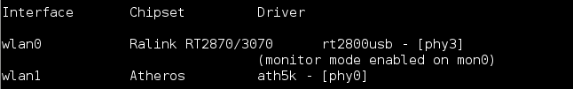
KaliLinux - Ambiente di test della resistenza
Fase 1 - Utilizzo dell'applicazione airmon-ng
Sintassi del comando:
airmon-ng < start|stop> interfaccia
Esempio di utilizzo (avvio della modalità operativa RF Monitor per l'interfaccia wlan0):
airmon-ng start wlan0

Slide 22
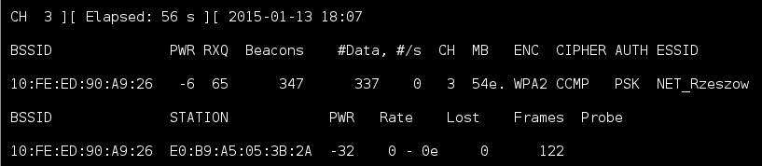
KaliLinux - Ambiente di test della resistenza
Fase 2 - Utilizzo dell'applicazione airodump-ng
Sintassi del comando:
airmodump-ng <opzioni> <interfaccia>[,<interfaccia>,...]
Esempio di utilizzo (cattura dei dati su file utilizzando l'interfaccia mon0):
airmodump-ng -bssid 10:FE:ED:90:A9:26 -c 3 -w nome_file mon0

Slide 23
KaliLinux - Ambiente di test della resistenza
BSSID | Indirizzo MAC del punto di accesso. Nella sezione Client, un BSSID di "(non associato)" significa che il client non è associato ad alcun AP. In questo stato non associato, sta cercando un AP con cui connettersi.
PWR | Livello del segnale segnalato dalla scheda. Il suo significato dipende dal driver, ma quando il segnale diventa più alto ci si avvicina all'AP o alla stazione. Se il BSSID PWR è -1, il driver non supporta la segnalazione del livello del segnale. Se il PWR è -1 per un numero limitato di stazioni, si tratta di un pacchetto proveniente dall'AP e diretto al client, ma le trasmissioni del client sono fuori portata per la scheda.

Slide 24
KaliLinux - Ambiente di test della resistenza
RXQ | Qualità di ricezione misurata in base alla percentuale di pacchetti (frame di gestione e dati) ricevuti con successo negli ultimi 10 secondi. Per una spiegazione più dettagliata, si veda la nota seguente.
Beacons | Numero di announcements packets inviati dall'AP. Ogni punto di accesso invia circa dieci beacons al secondo alla velocità più bassa (1M), quindi di solito possono essere captati da molto lontano.

Slide 25
KaliLinux - Ambiente di test della resistenza
# Data | Numero di pacchetti di dati catturati (se WEP, conteggio IV unico), compresi i pacchetti di trasmissione dati.
#/s | Numero di pacchetti di dati al secondo misurati negli ultimi 10 secondi.
CH | Numero del canale (ricavato dai pacchetti beacon). Nota: a volte i pacchetti di altri canali vengono catturati anche se airodump-ng non sta cambiando canale, a causa di interferenze radio o sovrapposizioni di canali.

Slide 26
KaliLinux - Ambiente di test della resistenza
MB | Velocità massima supportata dall'AP. Se MB = 11, è 802.11b, se MB = 22 è 802.11b+ e fino a 54 è 802.11g. Qualsiasi valore superiore è 802.11n o 802.11ac. Il punto (dopo 54) indica che è supportato il preambolo breve. Visualizza "e" dopo il valore della velocità MB se la rete ha abilitato il QoS.

Slide 27
KaliLinux - Ambiente di test della resistenza
ENC | Algoritmo di crittografia in uso. OPN = nessuna crittografia, "WEP?" = WEP o superiore (non ci sono dati sufficienti per scegliere tra WEP e WPA/WPA2), WEP (senza il punto interrogativo) indica WEP statico o dinamico e WPA, WPA2 o WPA3 se è presente TKIP o CCMP (WPA3 con TKIP consente l'associazione WPA o WPA2, WPA3 puro consente solo CCMP).

Slide 28
KaliLinux - Ambiente di test della resistenza
CIPHER | L’algoritmo di cifratura rilevato. Uno tra CCMP, WRAP, TKIP, WEP, WEP40 o WEP104. Non è obbligatorio, ma TKIP è tipicamente usato con WPA e CCMP è tipicamente usato con WPA2. WEP40 viene visualizzato quando l'indice della chiave è maggiore di 0. Lo standard stabilisce che l'indice può essere 0-3 per 40 bit e deve essere 0 per 104 bit.

Slide 29
KaliLinux - Ambiente di test della resistenza
AUTH | Il protocollo di autenticazione utilizzato. Uno tra MGT (WPA/WPA2 che utilizza un server di autenticazione separato), SKA (chiave condivisa per WEP), PSK (chiave pre-condivisa per WPA/WPA2) o OPN (aperto per WEP).
ESSID | Mostra il nome della rete wireless. Il cosiddetto "SSID", che può essere vuoto se l'SSID hiding è attivato. In questo caso, airodump-ng cercherà di recuperare l'SSID dalle risposte della sonda e dalle richieste di associazione.

Slide 30
KaliLinux - Ambiente di test della resistenza
STATION | Indirizzo MAC di ogni host o host associati che cercano un AP con cui connettersi. I client non attualmente associati a un AP hanno un BSSID di "(non associato)".
Rate | Velocità di ricezione dell’host, seguita dalla velocità di trasmissione. Se la rete ha attivato il QoS, dopo ogni velocità viene visualizzata la lettera "e".

Slide 31
KaliLinux - Ambiente di test della resistenza
Lost | Il numero di pacchetti di dati persi negli ultimi 10 secondi in base al numero di sequenza. Per una spiegazione più dettagliata, vedere la nota seguente.
Packets | Il numero di pacchetti di dati inviati dal client.
Notes | Informazioni aggiuntive sul client, come l'EAPOL o il PMKID acquisiti.
Probes | Gli ESSID sondati dal client. Si tratta delle reti a cui il client cerca di connettersi se non è attualmente connesso.

Slide 32
KaliLinux - Ambiente di test della resistenza
Fase 3 - Utilizzo dell'applicazione aireplay-ng
Sintassi del comando:
aireplay-ng<opzione><interfaccia>
Esempio di utilizzo (iniezione di traffico nella rete WEP):
aireplay-ng -3 -b 10:FE:ED:90:A9:26 -h FF:FF:FF:FF:FF:FF -x 30 mon0

Slide 33
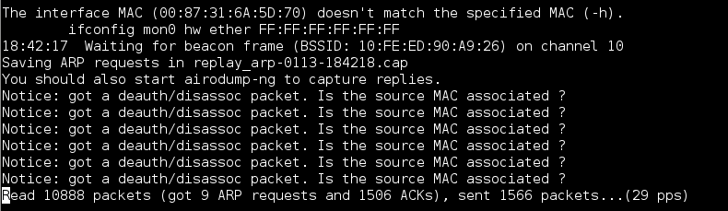
KaliLinux - Ambiente di test della resistenza

Slide 34
KaliLinux - Ambiente di test della resistenza
Fase 4 - Utilizzo dell'applicazione aircrack-ng
Sintassi del comando:
aircrack-ng -w dizionario_location sequenza_location
Esempio di utilizzo (per ottenere il valore della chiave WPA / WPA2 utilizzando un dizionario):
aircrack-ng -w /root/dictionary.txt /root/handshake.cap

Slide 35
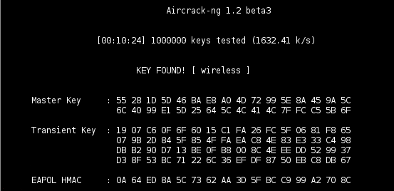
KaliLinux - Ambiente di test della resistenza

Slide 36
KaliLinux - Ambiente di test della resistenza
Un programma interessante è l'applicazione chiamata crunch, questa consente di generare un elenco di posizioni chiave della rete in base a un criterio e a un insieme di caratteri specifici.
Viene spesso utilizzato come fonte di input per l'applicazione aircrack-ng. Esempio di utilizzo (recupero forzato del valore di una chiave di 8 caratteri senza utilizzare un dizionario, in base allo spazio dei caratteri: abc0123456789).
crunch 8 8 abc0123456789 -t @@@@@@@@ | aircrack-ng -bssid 10:FE:ED:90:A9:26 -w- /root/handshake.cap

Slide 37
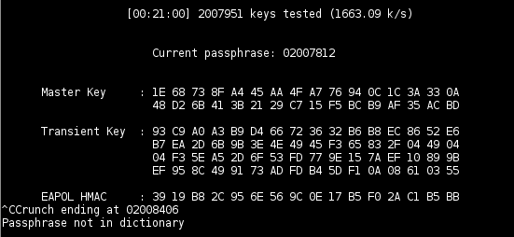
KaliLinux - Ambiente di test della resistenza

Slide 38
Tunnel VPN virtuali
Una rete privata virtuale è un tunnel attraverso il quale il traffico di rete privato scorre tra il mittente e il destinatario su una rete pubblica.
Una rete VPN cripta tutte le attività su Internet, nasconde l'indirizzo IP e protegge l'identità dell'utente della rete. Una connessione VPN offre un accesso sicuro ad applicazioni, siti web e piattaforme di intrattenimento da qualsiasi parte del mondo.

Slide 39
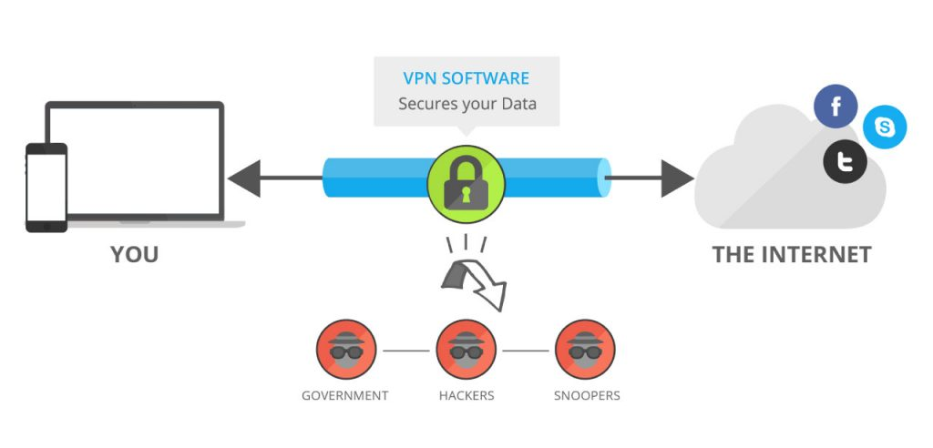
Tunnel VPN virtuali
È possibile comprimere o cifrare i dati trasmessi per fornire una migliore qualità o un maggiore livello di sicurezza, proteggendo così la privacy all'interno della rete.

Slide 40
Tunnel VPN virtuali
Le VPN possono essere suddivise in due categorie principali:
VPN ad accesso remoto - consente agli utenti di connettersi a una rete remota, di solito attraverso un software speciale.
- VPN site-to-site - utilizzate dalle aziende, in particolare dalle grandi società, consentono agli utenti di località selezionate di accedere in modo sicuro alle reti di altri utenti.

Slide 41
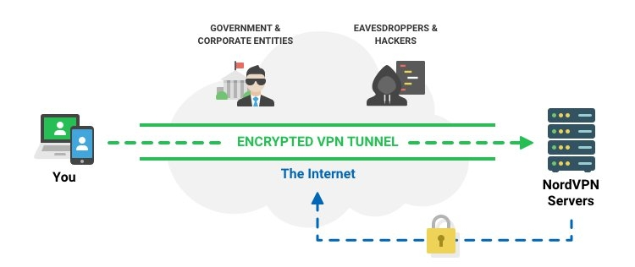
Tunnel VPN virtuali

Slide 42
Tunnel VPN virtuali
Un esempio di software di sviluppo VPN dedicato è FortiClient VPN. L'applicazione VPN consente di creare una connessione sicura alla rete privata virtuale (VPN) utilizzando connessioni IPSec o SSL VPN "Tunnel Mode" tra il dispositivo Android e il Firewall FortiGate. La connessione sarà completamente crittografata e tutto il traffico sarà inviato attraverso il tunnel sicuro.

Slide 43
Tunnel VPN virtuali
Questa applicazione facile da usare supporta sia la VPN SSL che quella IPSec con supporto FortiToken. Le funzioni VPN incluse in questa applicazione gratuita sono limitate, pertanto è necessario effettuare l'aggiornamento a
FortiClient - Fabric Agent per ottenere funzionalità avanzate e supporto tecnico.

Slide 44
Tunnel VPN virtuali
Dopo aver configurato le impostazioni, è possibile collegarsi a una rete esterna. Per stabilire una connessione, inserire il nome utente e la password, quindi premere il pulsante Connetti.

Slide 45
Tunnel VPN virtuali
Dopo il successo della connessione, vengono visualizzati il messaggio e lo stato della connessione.

Slide 46
Tunnel VPN virtuali
Altre caratteristiche:
Modalità "tunnel" IPSec e SSLVPN
Autenticazione a due fattori con FortiToken
Certificati cliente
Supporto per le lingue inglese, cinese, giapponese e coreano
Link alla documentazione: http://docs.fortinet.com/forticlient/admin-guides

Slide 47
Crittografia delle e-mail
Uno dei canali di comunicazione più utilizzati è la posta elettronica (e-mail), che sta diventando sempre più un obiettivo per gli attacchi di hacking.
La protezione di questo elemento è una parte importante di un pacchetto di soluzioni di sicurezza informatica.
La protezione delle e-mail e la crittografia degli allegati sono due aspetti molto importanti per la sicurezza online. La crittografia delle e-mail non solo riduce al minimo il rischio di fuga di dati riservati, ma impedisce anche l'intercettazione non autorizzata.

Slide 48
Crittografia delle e-mail
La posta elettronica e i suoi allegati non sono protetti per impostazione predefinita con i protocolli SSL e TLS e tutti i messaggi vengono inviati in chiaro.
Gli algoritmi di crittografia si dividono in due categorie:
  algoritmi di crittografia simmetrica
  algoritmi di crittografia asimmetrica

Slide 49
Crittografia delle e-mail
La differenza principale tra i due metodi di crittografia è il numero di chiavi utilizzate.
La crittografia simmetrica utilizza un'unica chiave, mentre la crittografia asimmetrica utilizza due chiavi diverse ma correlate. Una delle due chiavi è la chiave privata e l'altra è la chiave pubblica. Gli algoritmi di crittografia simmetrica utilizzano la stessa chiave per eseguire le funzioni di cifratura e decifratura

Slide 50
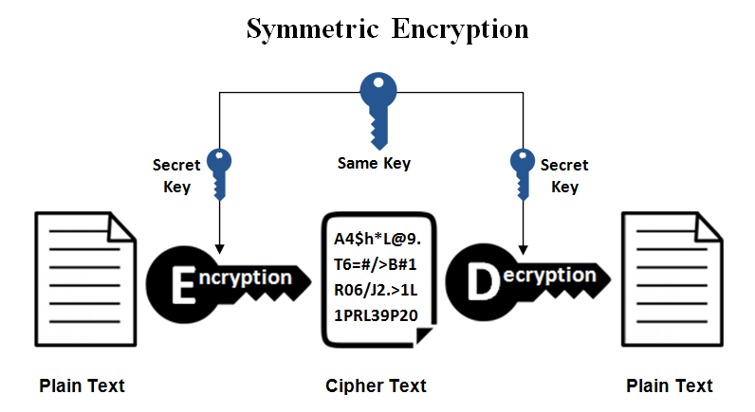
Crittografia delle e-mail

Slide 51
Crittografia delle e-mail
L'algoritmo di crittografia asimmetrica utilizza una chiave per cifrare i dati e un'altra per decifrarli.
Ciò significa che se vogliamo inviare un messaggio crittografato a qualcuno, lo cifriamo con la chiave pubblica del destinatario e quest'ultimo usa la sua chiave privata per decifrarlo.

Slide 52
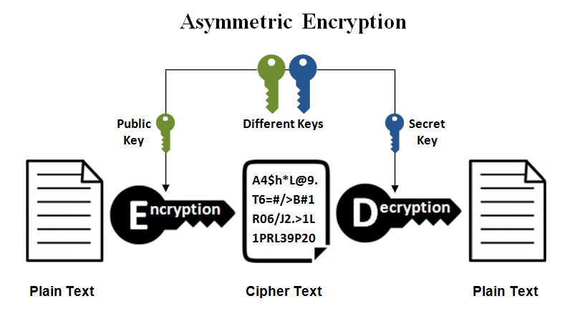
Crittografia delle e-mail

Slide 53
Crittografia delle e-mail
Un altro criterio per dividere la crittografia è quello della lunghezza della chiave.
La lunghezza della chiave è direttamente correlata al livello di sicurezza fornito da ciascun algoritmo crittografico.
Più lunga è la chiave, più sicuri sono i dati. Negli algoritmi simmetrici, le chiavi sono selezionate in modo casuale e la loro lunghezza è in genere di 128 o 256 bit, a seconda del livello di sicurezza richiesto.

Slide 54
Crittografia delle e-mail
Una soluzione è lo standard OpenPGP. Definisce le estensioni crittografiche delle e-mail - crittografia e firme digitali.
Lo standard si basa sul programma PGP esistente. Attualmente esistono molte implementazioni diverse.
Lo standard è definito nella RFC 4880.

Slide 55
Crittografia delle e-mail
Enigmail utilizza GnuPG per memorizzare e gestire tutte le chiavi e le impostazioni di fiducia. È possibile passare da GnuPG a Enigmail: le vecchie chiavi vengono importate. Thunderbird 78 utilizza impostazioni diverse da quelle di Enigmail.
Con Enigmail era possibile abilitare OpenPGP per un account di posta elettronica, ma lasciare che scegliesse automaticamente la chiave da utilizzare. Thunderbird 78 combina queste impostazioni.

Slide 56
Crittografia delle e-mail
Per la crittografia si può utilizzare il software GPG4win. Si tratta di un insieme di strumenti avanzati per la crittografia dei dati. Consente di proteggere dall'accesso non autorizzato non solo le e-mail, ma anche i file e le cartelle.
Gpg4win si basa sulla crittografia asimmetrica, cioè sulla base di due chiavi - privata e pubblica. La prima viene utilizzata per cifrare i dati, la seconda deve arrivare ai destinatari del messaggio che possono accedervi. È importante conservare la chiave privata in un luogo sicuro.

Slide 57
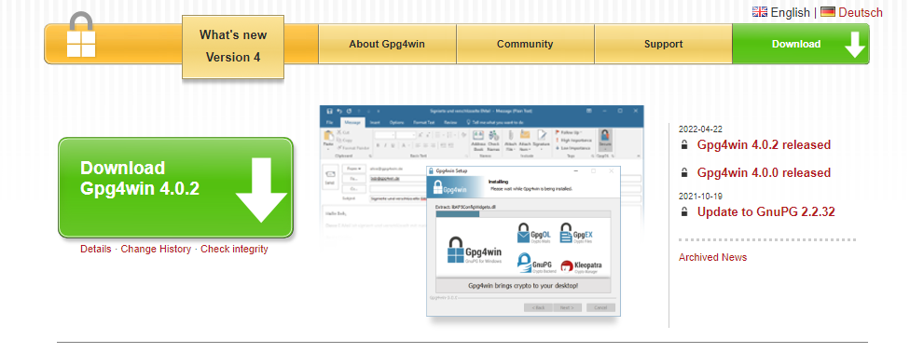
Crittografia delle e-mail
Il pacchetto comprende elementi come lo strumento di crittografia GnuPG, il gestore di certificati Kleopatra alternativo a GPA, il client di posta elettronica Claws Mail, nonché due plugin che consentono l'integrazione con Microsoft Outlook (nelle versioni 2003, 2007, 2010 e 2013) e Windows Explorer.

Slide 58
Crittografia delle e-mail
Una volta configurati gli account in Cleopatra, è possibile utilizzare direttamente Thunderbird per inviare e ricevere messaggi criptati senza utilizzare un programma esterno.
Ricordate di inviare la vostra chiave pubblica quando inviate il primo messaggio a un nuovo destinatario.

Slide 59
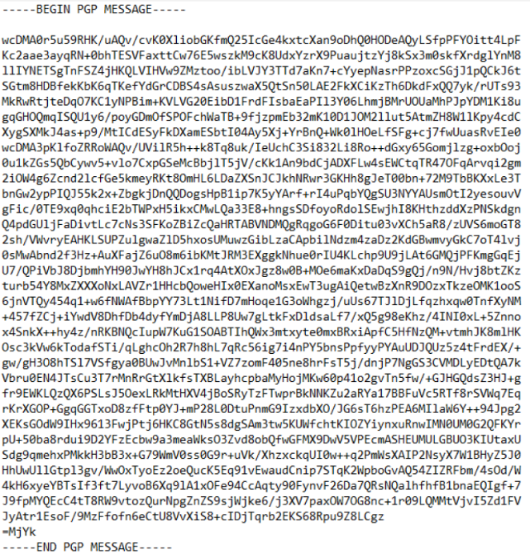
Crittografia delle e-mail
Un esempio di messaggio criptato è mostrato nella figura.

Slide 60
Crittografia delle e-mail
Thunderbird decifra automaticamente i messaggi e gli allegati inviati.
Ricordate che è necessario conoscere le chiavi pubbliche dei destinatari prima di inviare email cifrate.
La crittografia con il componente aggiuntivo GPG protegge non solo il contenuto, ma anche gli allegati. Senza conoscere la chiave del destinatario, non è possibile inviare un messaggio crittografato.

